Slide 1
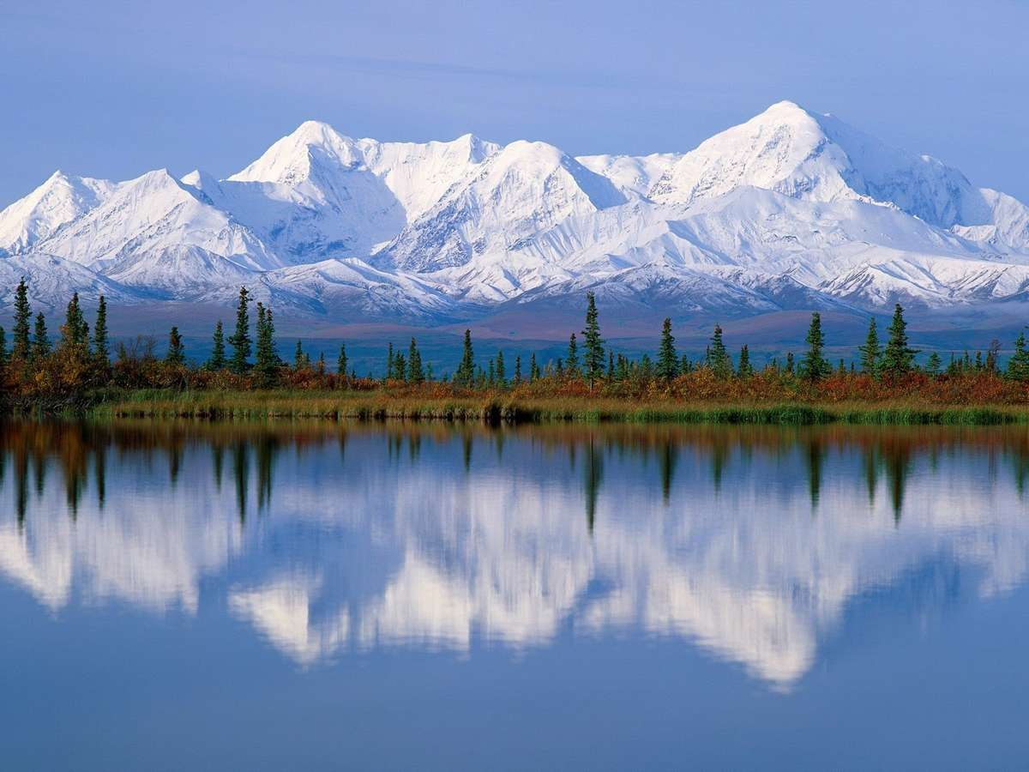
Сибирь

Slide 2
План:
Расположение Сибири
Рельеф Сибири
Климат Сибири
Растения Сибири
Животные Сибири

Slide 3
Расположение Сибири

Slide 4
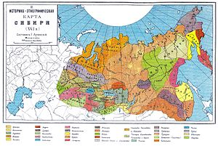
Сибирь расположенна на северо-востоке Евразии.
На западе этот регион ограничивают Уральские горы, на севере – Северный Ледовитый океан.
Выходит к Карскому морю.
Крупными сибирскими реками являются Иртыш, Лена, Енисей, Амур, Обь.
Крупными сибирскими озёрами являются Таймыр, Убсу-Нур, Байкал.
В Сибири находятся 3 города-миллионера Новосибирск, Омск, Красноярск.

Slide 5
Рельеф Сибири

Slide 6
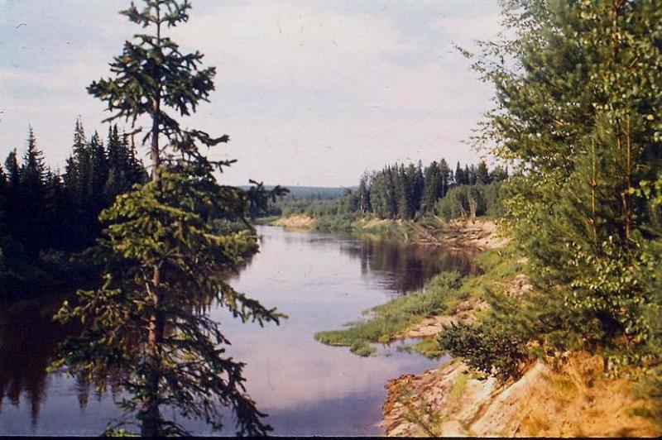
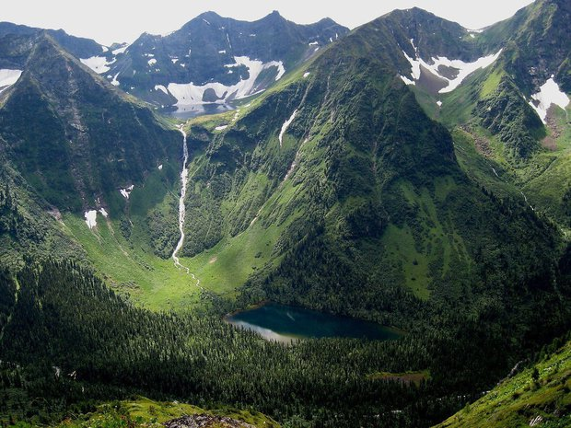
Сибирь делиться на Западную и Восточную.
Западная Сибирь — крупнейшая равнина мира. Западно-Сибирская низменность третья по величине равнина на нашей планете.
Рельеф Восточной Сибири значительно приподнят над уровнем моря. Среднесибирское плоскогорье -основная часть Восточной Сибири.

Slide 7
Климат Сибири

Slide 8
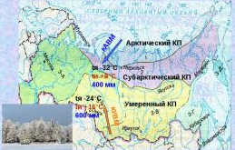
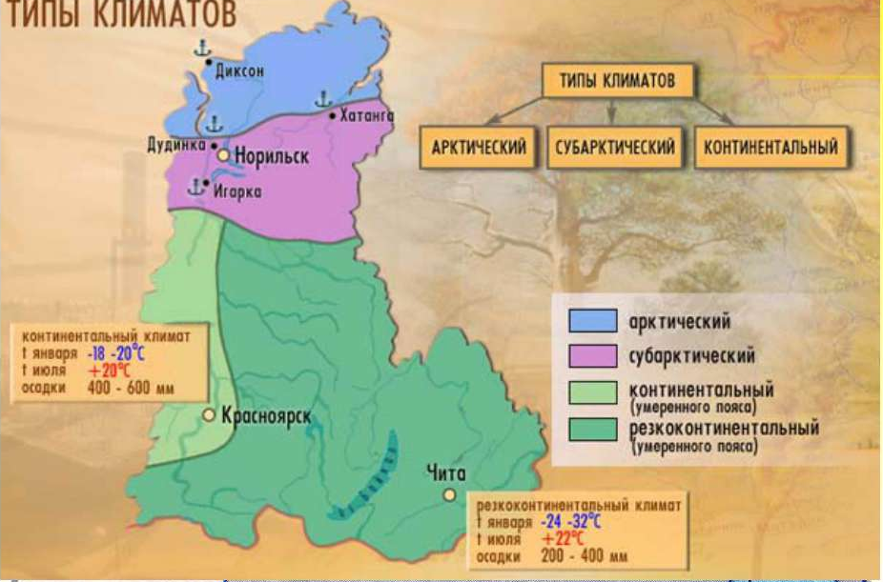
Климат Западной Сибири - умеренно континентальный. Летом здесь жарко, зимой холодно, и мало осадков.
Восточная Сибирь лежит в умеренном и холодном поясе. Климат Восточной Сибири суровый, резко континентальный, с большими перепадами температуры.

Slide 9
Растения Сибири

Slide 10
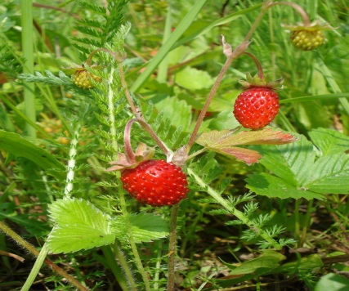
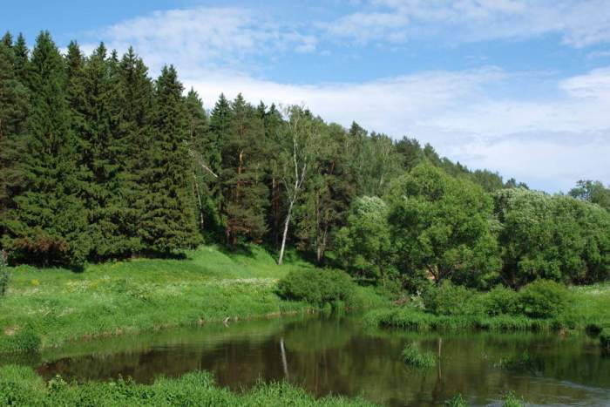
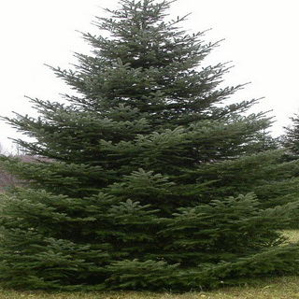
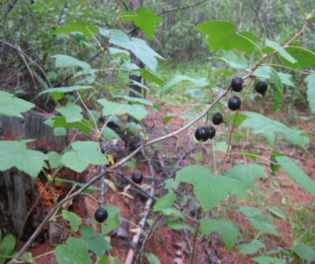
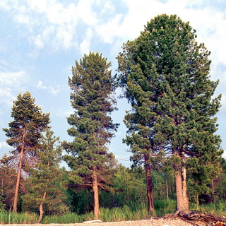
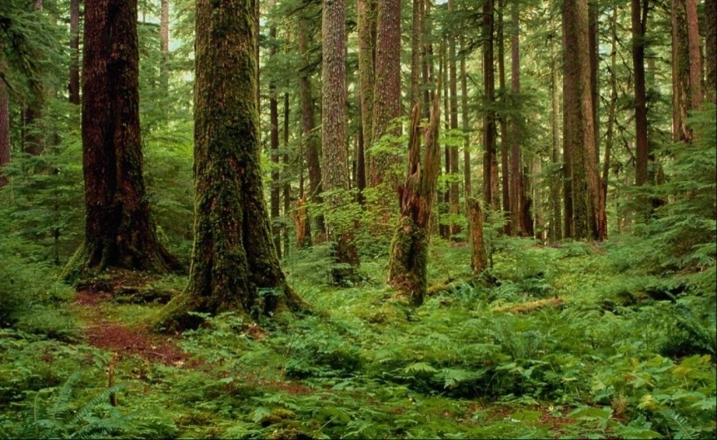
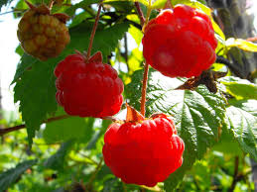
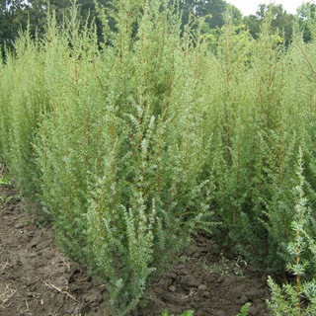
Сибирь богата лесами и ягодами. Там растут такие ягоды, как земляника, лесная смородина, малина. Так же растёт много хвойных деревьев таких, как кедр, можжевельник, пихта.

Slide 11
Животные Сибири

Slide 12
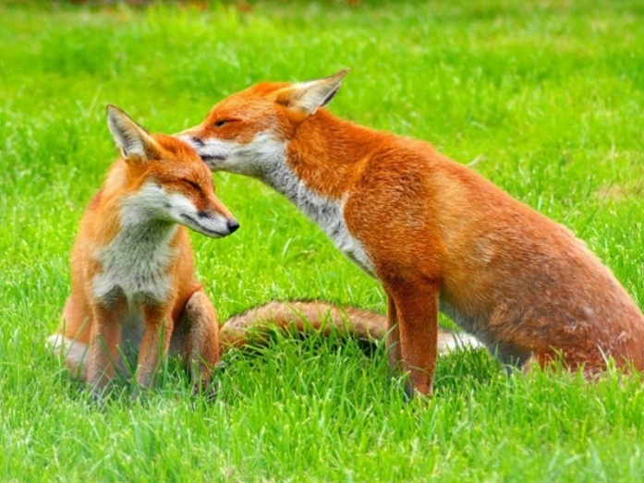
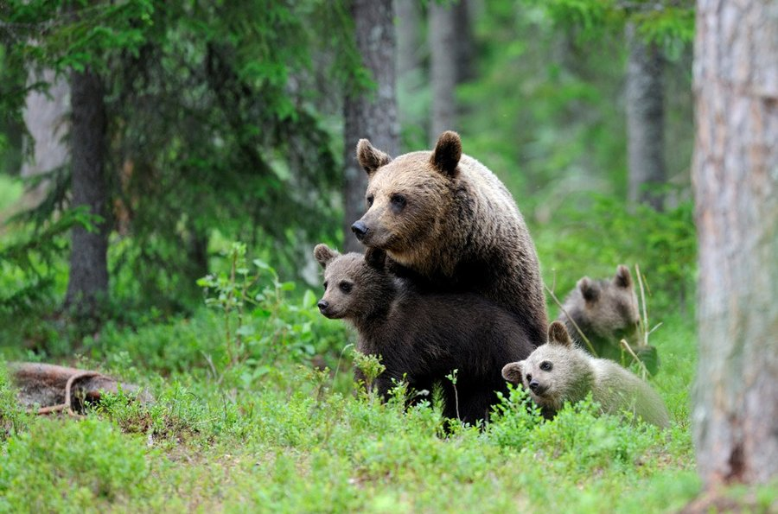
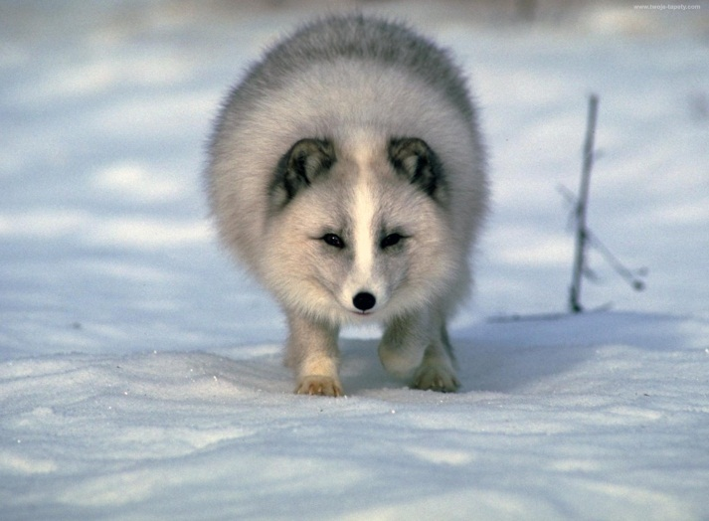
Животный мир Сибири разнообразен. Особую ценность представляют пушные звери такие, как лиса, писец, медведь.

Slide 13
“Сибирь – великая держава.
Другой такой на свете нет.
Она восторг российской славы
И средоточенье русских бед”.
Ю.Третьяков

